Slide 1
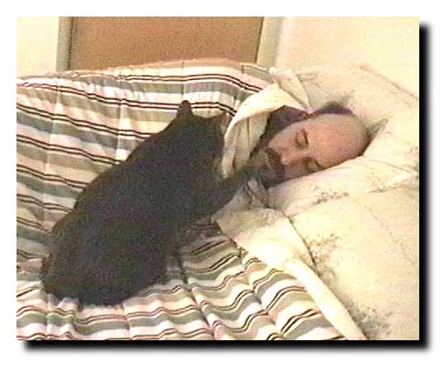
¿Quién despierta a Rodrigo?
Lo despierta su novia.
Lo despierta el gato.
Se despierta solo.

Slide 2
¿Quién despierta a Rodrigo?
Lo despierta su novia.
Lo despierta el gato.
Se despierta solo.

Slide 3
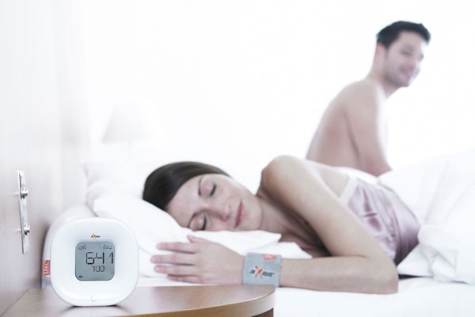
¿A qué hora se levanta Pedro?
A las 6 y media.
A las 7 y 10.
A las 7 menos 20.

Slide 4
¿A qué hora se levanta Pedro?
A las 6 y media.
A las 7 y 10.
A las 7 menos 20.

Slide 5
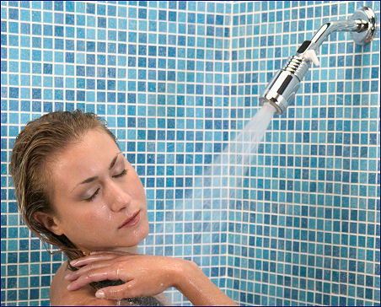
¿Qué hace Elena?
Se ducha.
Se baña.
Se lava los dientes.

Slide 6
¿Qué hace Elena?
Se ducha.
Se baña.
Se lava los dientes.

Slide 7
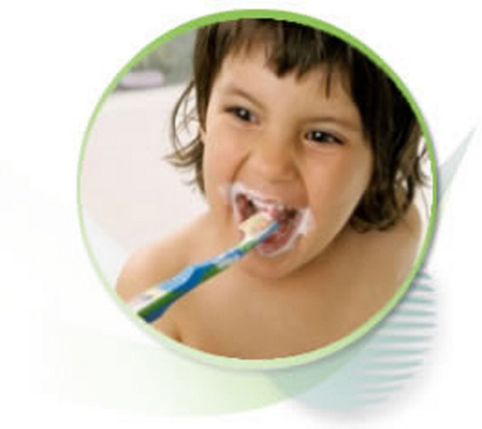
¿Qué hace Laurita?
Se lava los dientes.
Se lava las manos.
Se lava la cara.

Slide 8
¿Qué hace Laurita?
Se lava los dientes.
Se lava las manos.
Se lava la cara.

Slide 9
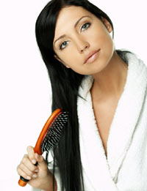
¿Qué hace Julia?
Se ducha.
Se peina.
Se lava las manos.

Slide 10
¿Qué hace Julia?
Se ducha.
Se peina.
Se lava las manos.

Slide 11
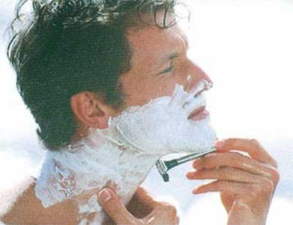
¿Qué hace Carlos?
Se peina.
Se baña.
Se afeita.

Slide 12
¿Qué hace Carlos?
Se peina.
Se baña.
Se afeita.

Slide 13
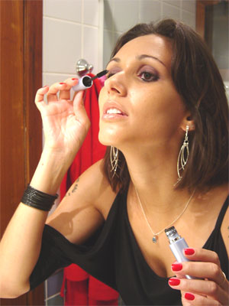
¿Qué hace Mónica?
Se maquilla.
Se peina.
Se afeita.

Slide 14
¿Qué hace Mónica?
Se maquilla.
Se peina.
Se afeita.

Slide 15
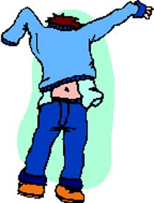
¿Qué hace Pepito?
Se afeita.
Se maquilla.
Se viste.

Slide 16
¿Qué hace Pepito?
Se afeita.
Se maquilla.
Se viste.

Slide 17
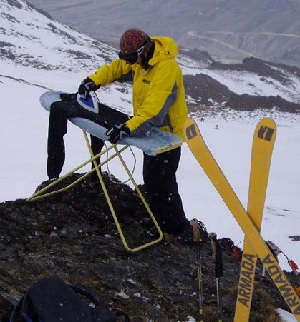
¿Qué hace el esquiador?
Esquía.
Plancha.
Se ducha.

Slide 18
¿Qué hace el esquiador?
Esquía.
Plancha.
Se ducha.

Slide 19
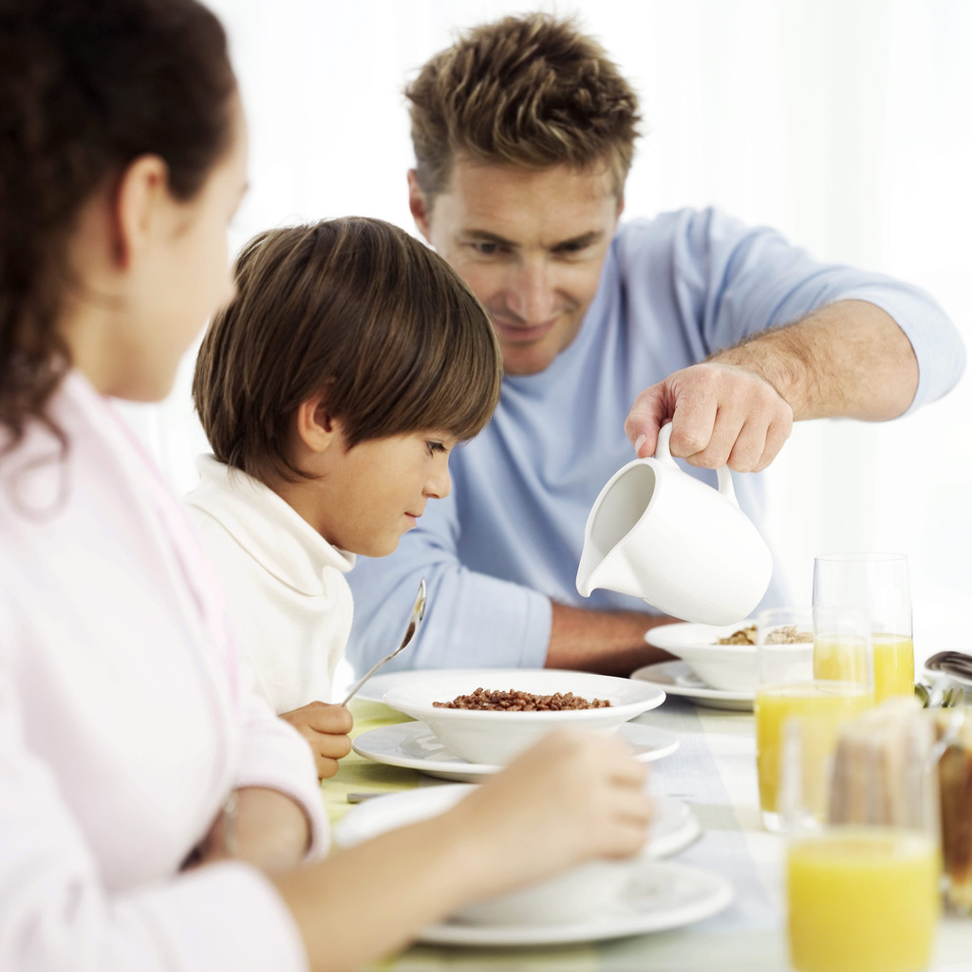
¿Qué hace la familia?
Desayuna.
Juega.
Discute.

Slide 20
¿Qué hace la familia?
Desayuna.
Juega.
Discute.

Slide 21
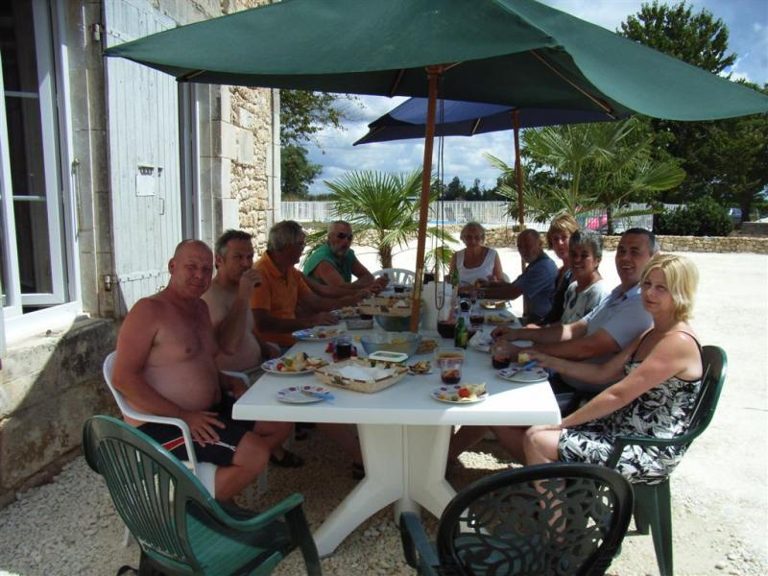
¿Qué hace esta gente?
Se baña.
Duerme.
Almuerza.

Slide 22
¿Qué hace esta gente?
Se baña.
Duerme.
Almuerza.

Slide 23
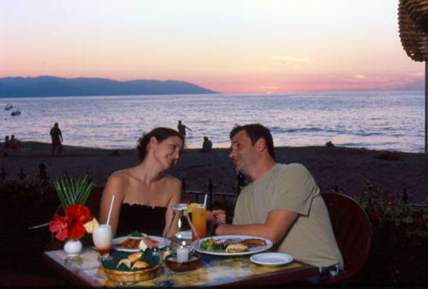
¿Qué hacen Javier y María?
Cocinan.
Planchan.
Cenan.

Slide 24
¿Qué hacen Javier y María?
Cocinan.
Planchan.
Cenan.

Slide 25
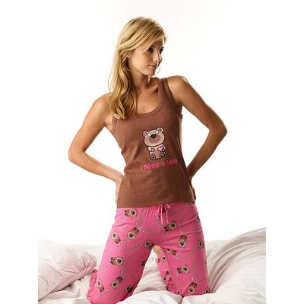
¿Qué hace Sonia?
Se acuesta.
Se viste.
Se peina.

Slide 26
¿Qué hace Sonia?
Se acuesta.
Se viste.
Se peina.

